Slide 1
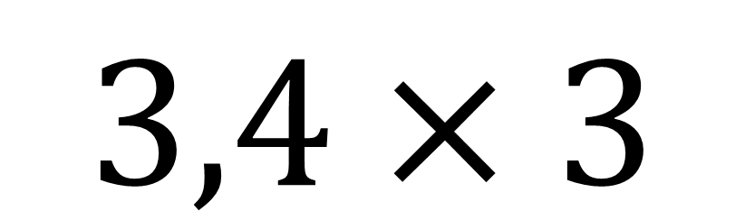
Calculer :
$$3,4×3$$

Slide 2
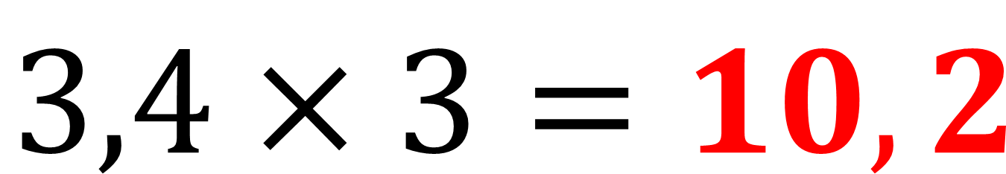
Correction :
$$3,4×3=10,2$$

Slide 3
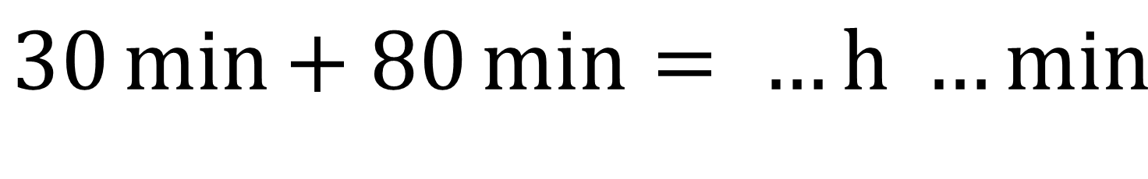
Compléter :
$$30\min{+ 80\min{= …h …min }}$$

Slide 4

Correction :
$$30\min{+ 80\min{=1 h 50 min }}$$

Slide 5
Polo achète 4 stylos à
1,50 € pièce et un cahier
à 3,60 € ?
Combien dépense-t-il?

Slide 6
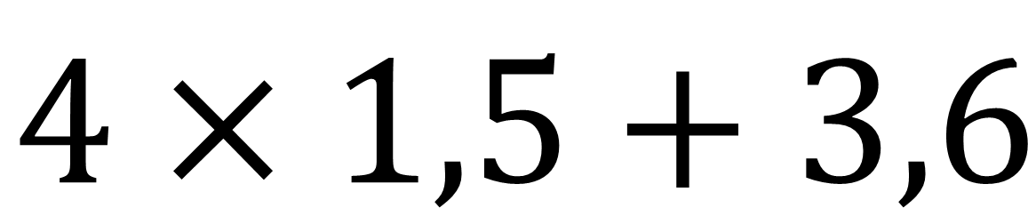

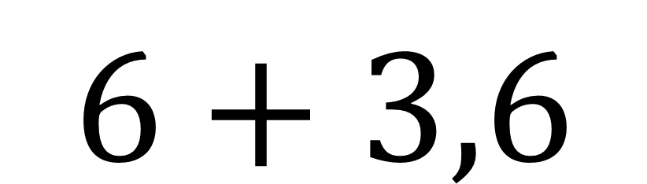
Correction :
$$4×1,5+3,6$$
$$6+3,6$$
$$9,6$$
Polo dépense 9,60 €.

Slide 7
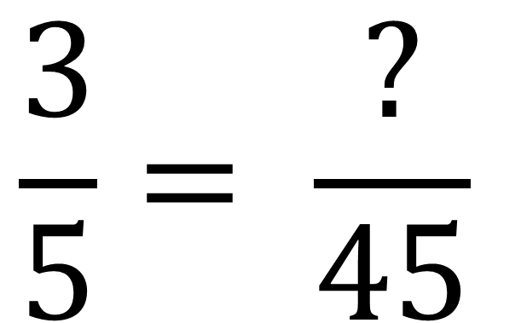
Compléter :
$$\frac{3}{5}= \frac{?}{45}$$

Slide 8
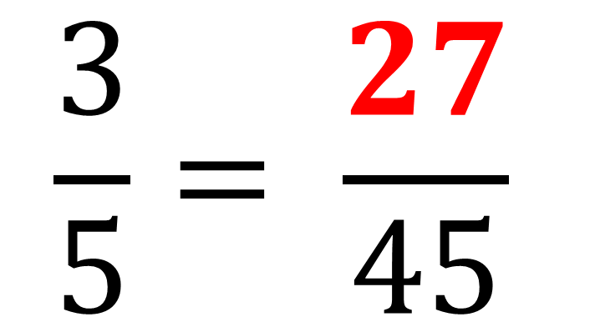
Correction :
× 9
$$\frac{3}{5}= \frac{27}{45}$$
× 9

Slide 9
1 cm
On veut paver un carré de 1 cm de côté avec
des « petits carrés » de 1 mm de côté.
Combien de « petits carrés »
a-t-on besoin ?

Slide 10
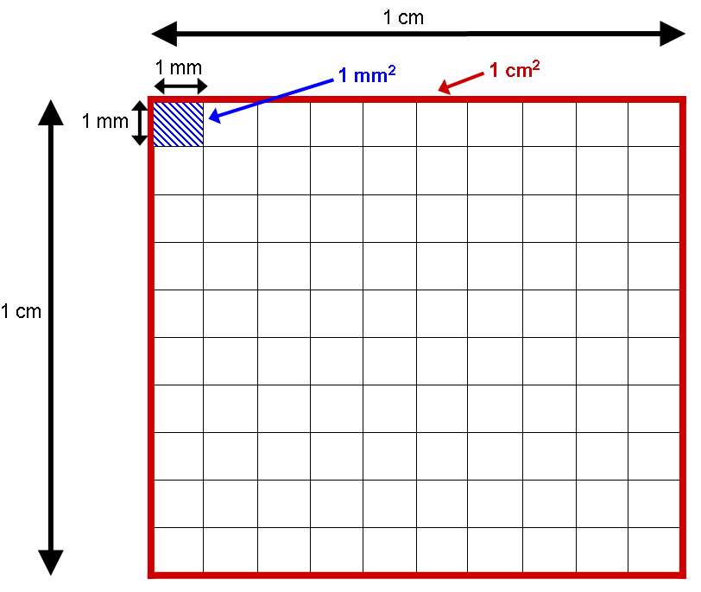
Correction :
On aura besoin de 10 × 10 = 100 « petits carrés » .

